Slide 1
Knit & Code
Joakim Axelsson & Mathias Johansson

Slide 2
Dagens workshop
13.30-14 Introduktion
14-14.10 PAUS
14.10-15 Text mining
15-15.10 PAUS
15.10-16 Text mining

Slide 3
Bakgrund
Konceptet Strik og Kod arbetades fram vid Det Kongelige Bibliotek av bibliotekarierna Max Osbjerg Pedersen och Karoline Vildlyng. Grundtanken är att det finns tydliga likheter mellan programmering och stickning.
Båda områden kräver en strukturerad, noggrann process, de bygger på mönster och repetition, samt ställer liknande krav på problemlösning. Att läsa en stivkbeskrivning är att läsa kod.

Slide 4
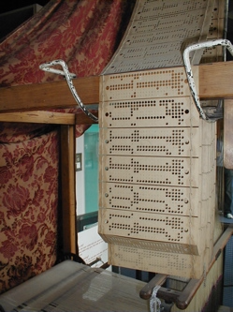
Jacquardvävstolen
Utvecklades av Joseph-Marie Jacquard, i början på 1800-talet. Använder hålkort för att styra den, vid tiden, mekaniska processen.
Principen med hålkort anammades senare av Charles Babbage, skapare av den analytiska maskinen, vilket anses vara den första datorn. I sammanhanget användes hålkorten för att mata in kommandon.

Slide 5
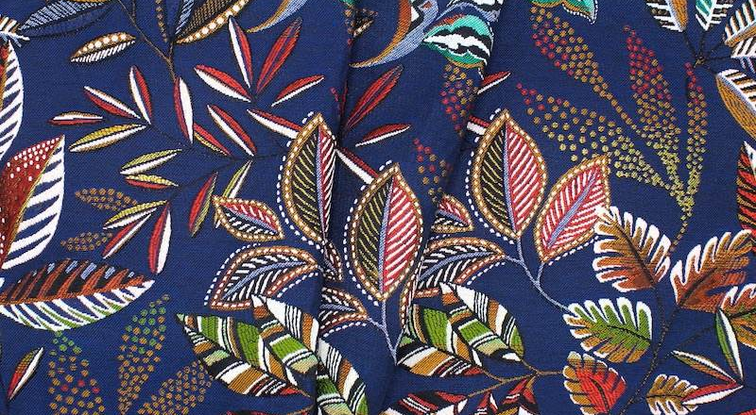
”The Analytical Engine weaves algebraic patterns, just as the jacquard loom weaves flowers and leaves” (Lovelace, 1843)

Slide 6
Stickning och stickbeskrivningar
Natura Exenterata : or Nature Unbowelled (1655) är den tidigast (upptäckta) tryckta stickbeskrivningen. Som praktik finns konkreta fynd från 1100-talets Egypten. När det gäller stickningens historia finns det konkreta fynd från 1100-talets Egypten. De tidigaste bevarade stickade plaggen, som strumpor, visar på en hög grad av förfining. Dessa fynd tyder på att stickning kan ha praktiserats långt tidigare.

Slide 7
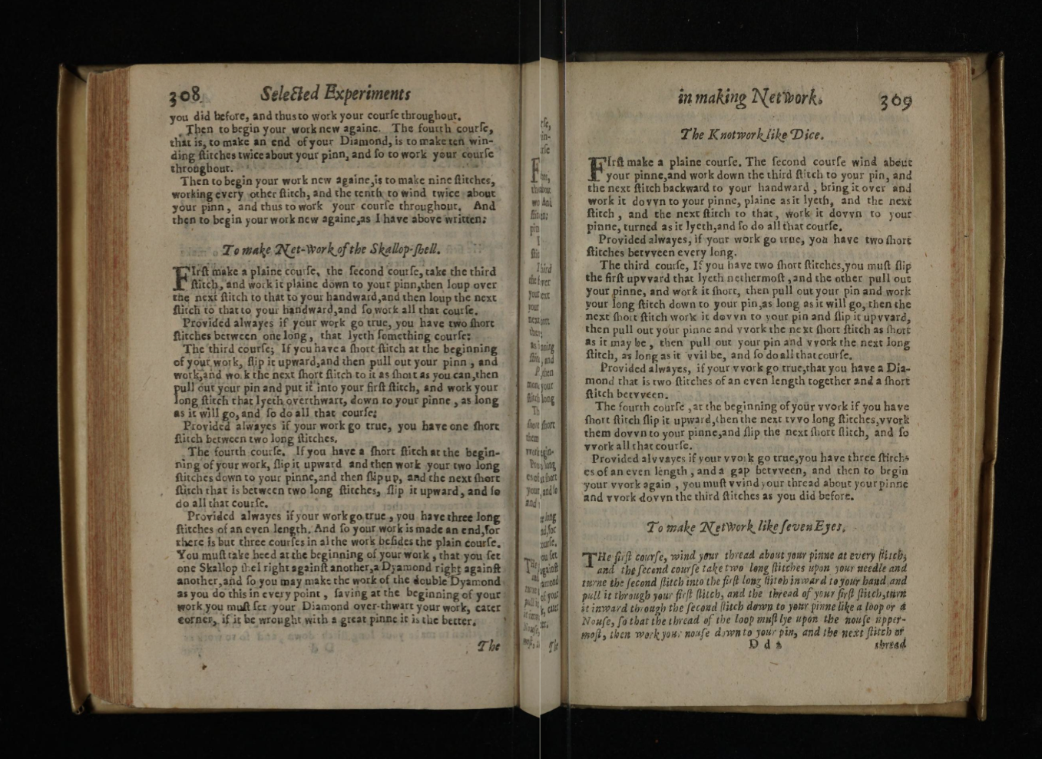
Natura Exenterata : or Nature Unbowelled (1655)

Slide 8
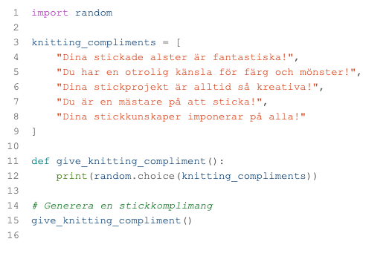
Stickbeskrivning Python-kod
Varv 1 (RS): 10 (12) 12 (13) rm, 2tills genom bm, 1 rm, vänd
Varv 2 (AS): lyft 1 m avigt, 5 am, 2tills avigt, 1 am, vänd
Varv 3: lyft 1 m, 6 rm, 2tills genom bm, 1 rm, vänd
Varv 4: lyft 1 m avigt, 7 am, 2tills avigt, 1 am, vänd
[…]
Byt till fg 1 och sticka 4 varv runt i slätstickning.
Minskningarna görs sedan på följande vis:
Varv 1: Sticka 1: 1 rm, 2tills genom bm, sticka resterande maskor räta. Sticka 2: Alla räta tills 3 maskor kvarstår, 2tills räta, 1 rm. Sticka 3: 1 rm, 2tills genom bm, sticka resterande maskor räta. Sticka 4: Alla räta tills 3 maskor kvarstår, 2tills räta, 1 rm.

Slide 9
Likheter
Stickning kan beskrivas som binärt. Man stickar med räta och aviga maskor, rätsida och avigsida. Datorprogrammering och kodning är binärt i bruket av ettor och nollor. Stickmönster och datorkod bygger på upprepningar och variabler hämtar samma information om och om igen, och upprepar processen.

Slide 10
Dagens workshop
Vår danska förlaga, Strik og Kod, använder Mediestream, Danmarks motsvarighet till Svenska tidningar. Den största skillnaden mellan tjänsterna är ett API (application programming interface), som möjliggör åtkomst med extern kod.
Kungliga biblioteket tillåter inte, i enlighet med deras slutanvändaravtal, systematisk nedladdning i tjänsten Svenska tidningar.

Slide 11
Riksdagsdebatter.se
Riksdagsdebatter.se tillhandahåller dels ett eget sökverktyg, men har även ett repositorium via GitHub, för fri tillgång/nedladdning av projektfiler.
Innehåller samtliga anföranden vid Sveriges riksdag 1867-2025.
Arkiv*
Biblio*
Muse*
Länk till arbetsboken

Slide 12
Ordlista och förkortningar I
API (Application Programming Interface)
Kan liknas vid en bro mellan olika system, som möjliggör att de kan prata med varandra eller dela information/data.
CSV (Comma-Separeted Values)
Textfiler där data är organiserad i rader och kolumner, separerade av kommatecken. Används bl.a. för att importera/exportera mellan databaser.
Namn, | Yrke, | Stad
Joakim, | Bibliotekarie, | Lund
Mathias, | Systemutvecklare, | Lund

Slide 13
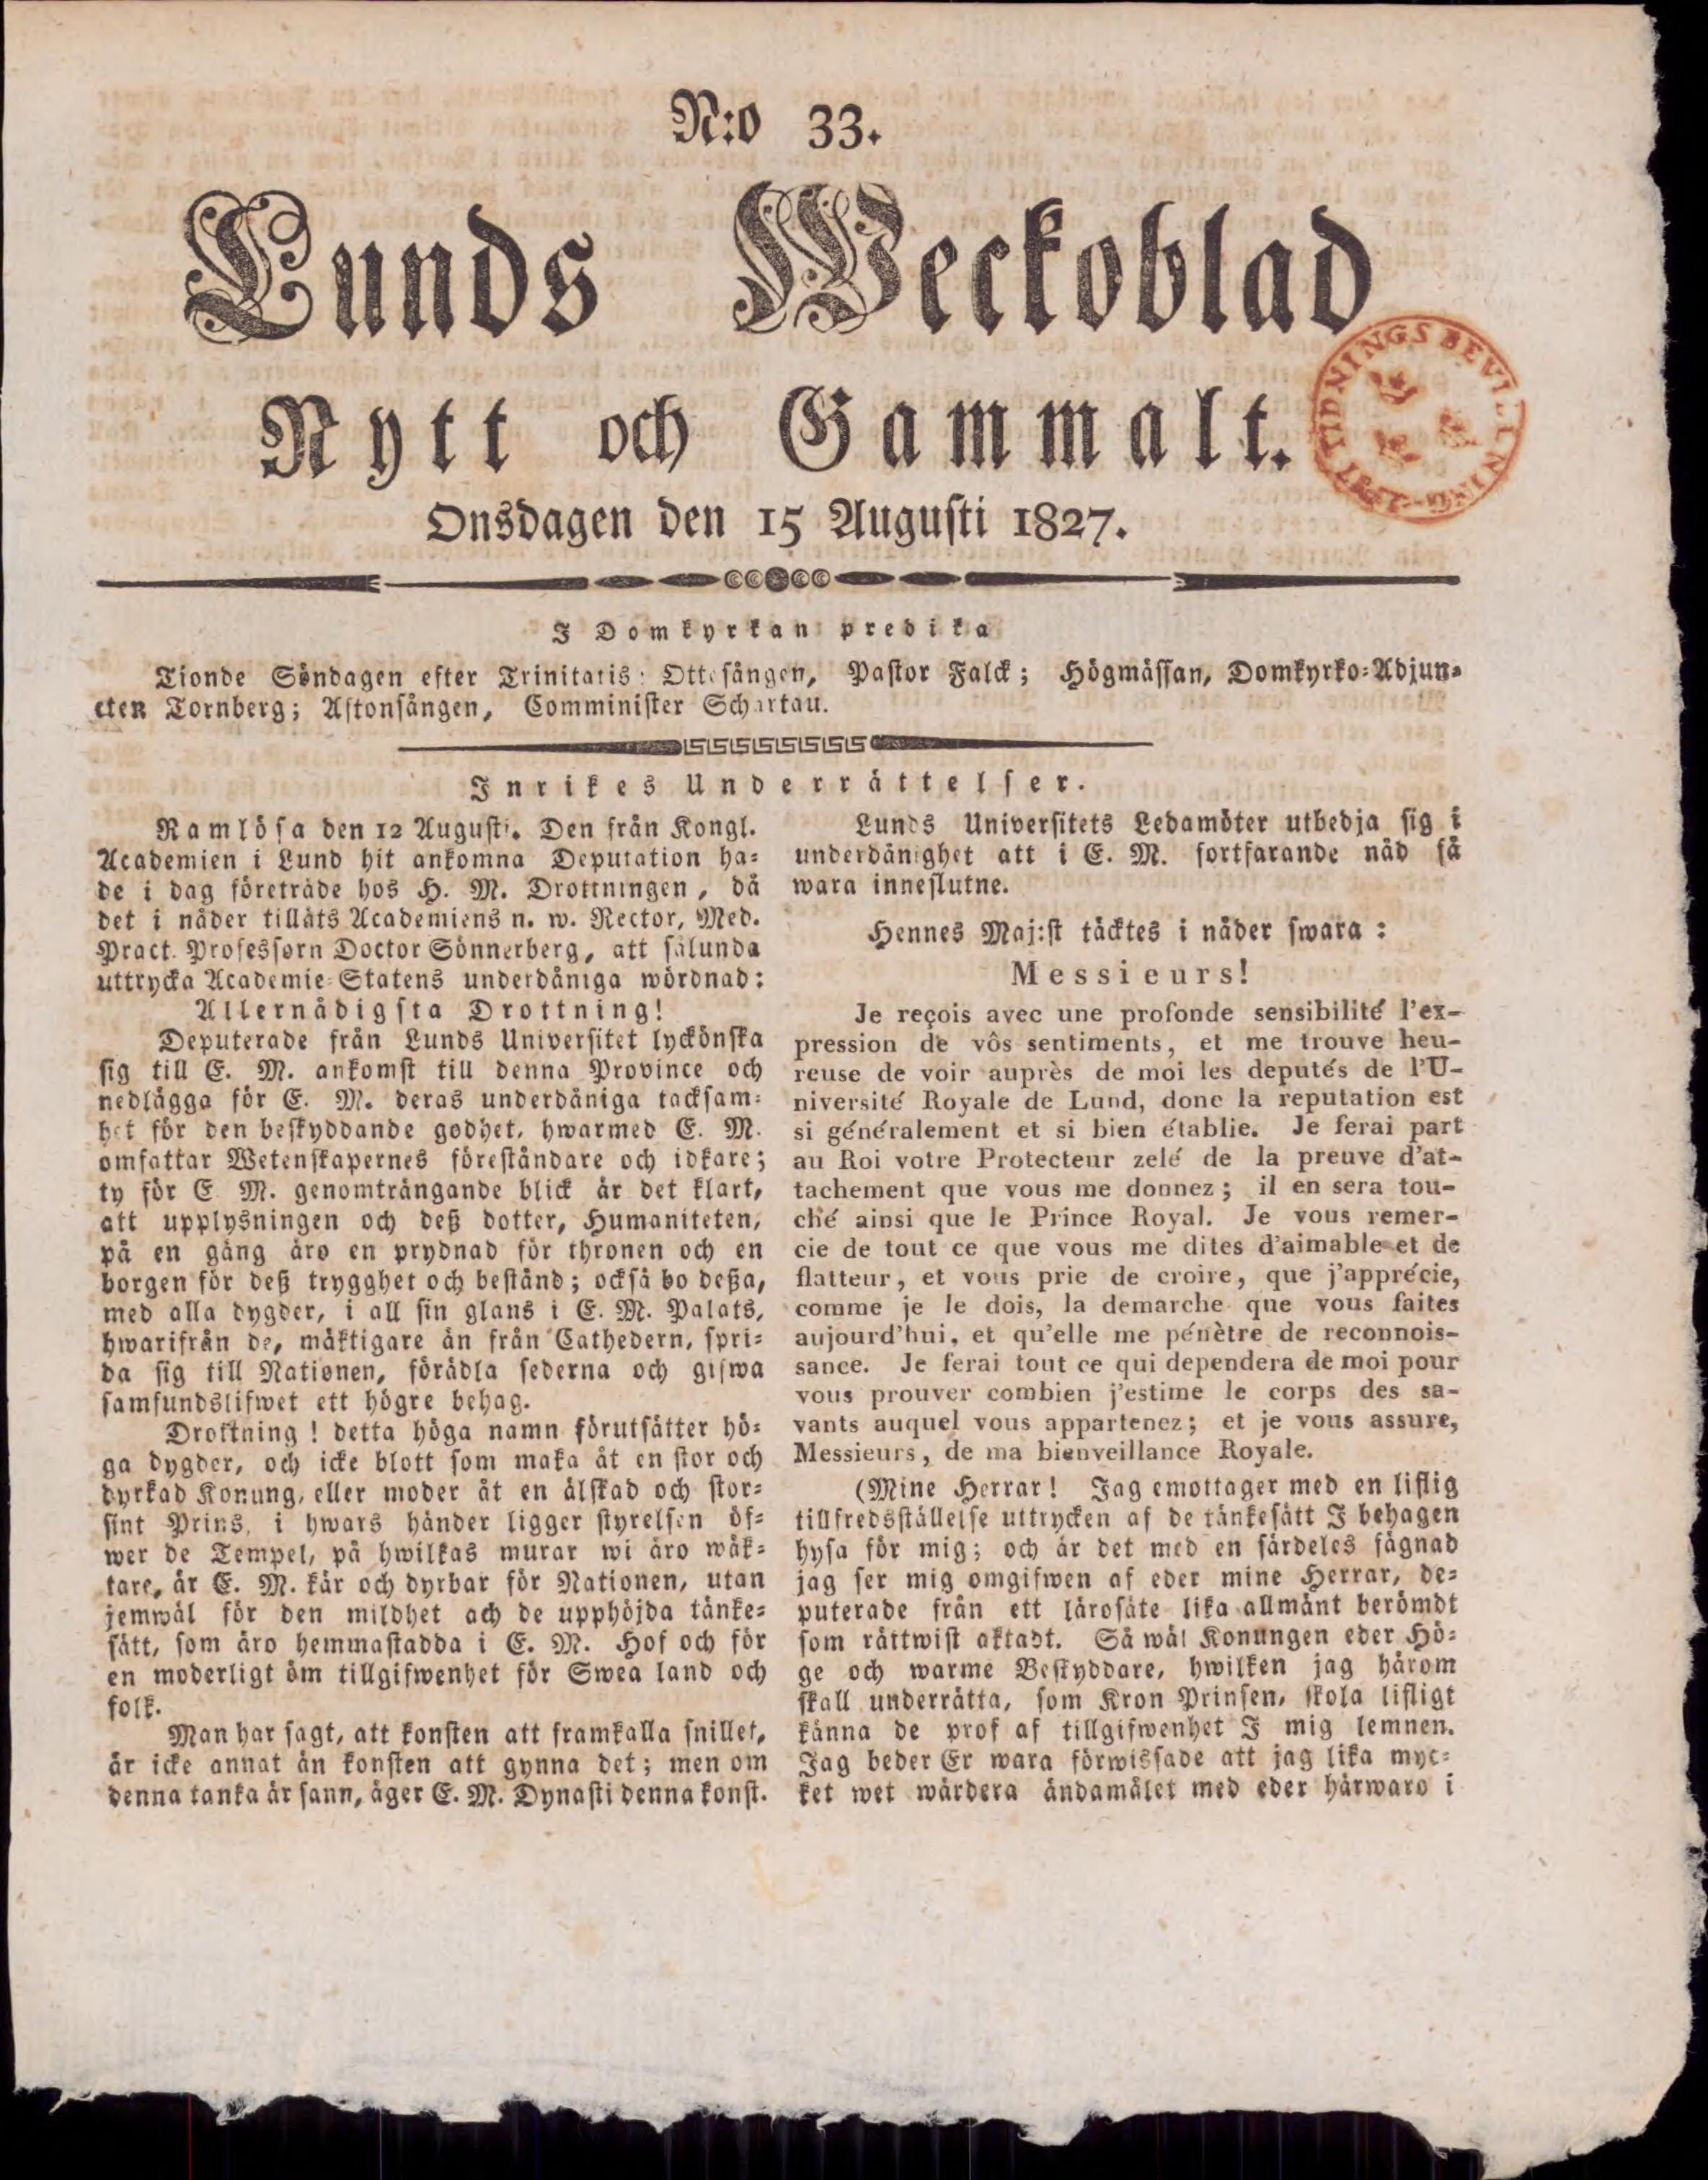
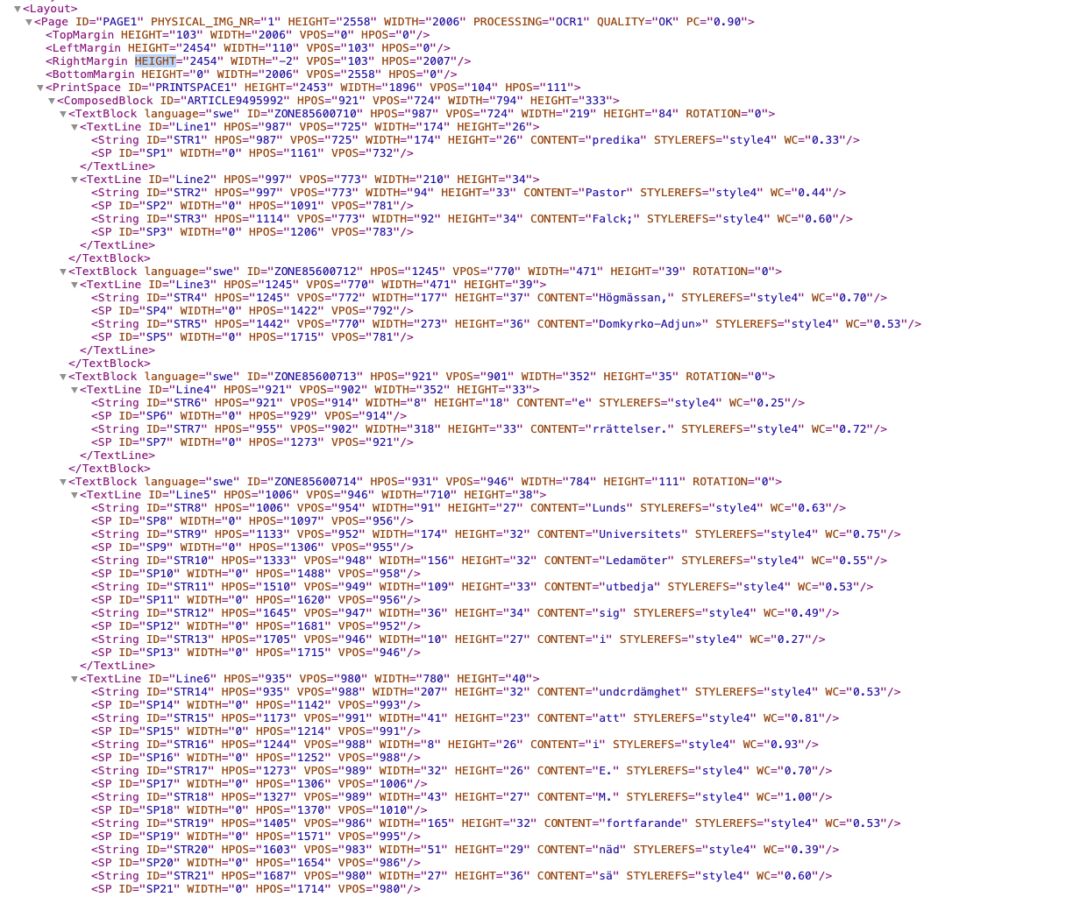
Ordlista och förkortningar II
OCR (Optical Character Recognition)
Maskinläsning av texter, omvandlar tryckt text till textfil. Blir inte alltid helt rätt…

Slide 14
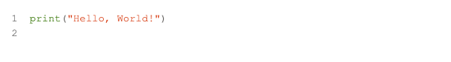
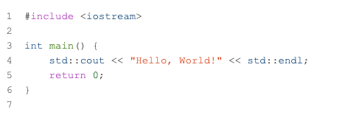
Ordlista och förkortningar III
Python
Ett av de mer välanvända programmeringsspråken, förhållandevis enkelt att läsa och förstå. Andra vanliga programmeringsspråk är C++, Java och R.
Python
C++

Slide 15
Länkar (för framtida bruk)
Automate The Boring Stuff
Praktisk programmering för nybörjare, starkt rekommenderad!
Natural Language Toolkit
introduktion till språkbehandling/natural language i Python
GitHub: Awesome Python
Ett större GitHub-repositorium med diverse Python-resurser
GitHub: Knit&Code
Dokumentation samt länkar kopplade till genomförd workshop
GitHub: Knit&Code arbetsbok
Dokumentet ni arbetat specifikt med under workshopen, med koden ifylld

Slide 16

Avslutningsbild, endast logotyp

